Slide 1

SVCE
Sistema de Vendas e Controle de Estoque
Equipe
Felipe Pacheco
Fernanda de Castro
Taynara J. Da Silva
23/06/2008

Slide 2

SVCE
Sistema de Vendas e Controle de Estoque
Tópicos
Levantamento de Requisitos
Projeto Lógico
Projeto Lógico de Banco de Dados
Implementação
Manual do Usuário
Apresentação do Sistema

Slide 3
SVCE
Sistema de Vendas e Controle de Estoque
Levantamento de Requisitos

Slide 4
SVCE
Sistema de Vendas e Controle de Estoque
Perfil da Empresa
Empresa de auto peças que atua no ramo de onibus e caminhões.
Fundada em 2006, seu controle de vendas e estoque de produtos eram feitos manualmente.
De acordo com a necessidade da empresa de ccontrolar suas vendas e estoque, fomos em busca da criação de um sistema que atendia a empresa.

Slide 5
SVCE
Sistema de Vendas e Controle de Estoque
Descrição do Sistema
O SVCE terá uma integração entre o controle das vendas e controle de estoque, ficando assim mais fácil ter acesso às devidas informações sobre determinado produto no ato da venda, tendo seu sistema de cadastro afim de sempre estar atento a quantidades, trocas, atualização de preços de produtos, verificação e emissão de notas fiscais, relatórios e controle de fornecedores.
A empresa que irá adotar ao SVCE ganhará em agilidade, já que o projeto se baseia em sistemas integrados.

Slide 6
SVCE
Sistema de Vendas e Controle de Estoque
Quadro Levantamento
Requisitos | Casos de Uso | Regras de Negócio
R1 – Cadastrar funcionário (página 14) | CSU01 – Manter funcionario (página 18) | RN01- Cada funcionário só pode ser cadastrado de acordo com seu perfil. (página14)
R2 – Cadastrar Vendas (página 14) | CSU07– Realizar Venda (página 25) | RN02- O sistema só cadastra venda com seus vendedores (página 14)
R3 – Emitir nota fiscal de venda (página 14) | CSU11– Imprimir Nota Fiscal (página 35)
R4 – Cadastrar trocas (página 14) | CSU08 – Realizar Troca (página 34)
R5 – Consultar Estoque (página 14)
R6 – Cadastrar Produtos (página 14) | CSU10 – Manter Produtos (página 21)

Slide 7
SVCE
Sistema de Vendas e Controle de Estoque
Quadro Levantamento
Requisitos | Casos de Uso | Regras de Negócio
R7 – Cadastra solicitação compras (página 14) | CSU04 – Manter pedidos compra de produtos (página 31) | RN03– Só se realiza a compra tendo o nome do funcionario que realizou a compra (página 14)
R8 - Cadastra compra (página 14) | CSU05 – Manter compras de produtos (página 32)
R9 – Cadastro de Fornecedores (página 14) | CSU02 –Manter Fornecedores. (página 27) | RN04 –Só cadastrar fornecedor se ele etiver feito uma venda a empresa (página 14)
R10 –Emitir relaório de vendas (página 14) | CSU14 – Emitir vendas por período (página 36)
R11- Emitir relatório de produtos em falta no estoque (página 14) | CSU12 – Emitir relatório de produtos em falta no estoque (página 36)
R12 – Emitir rela´torio de produtos mais vendidos (página 21) | CSU13 – Emitir relatório de produtos mais vendidos (página 36)

Slide 8
SVCE
Sistema de Vendas e Controle de Estoque
Projeto Lógico

Slide 9
SVCE
Sistema de Vendas e Controle de Estoque
Casos de Uso - Descrição
Os Casos de Uso apresentados possuem um Fluxo Principal bem direto e definido. Alguns possuem Fluxos Alternativos conforme podem ser observados a partir da página 26.

Slide 10
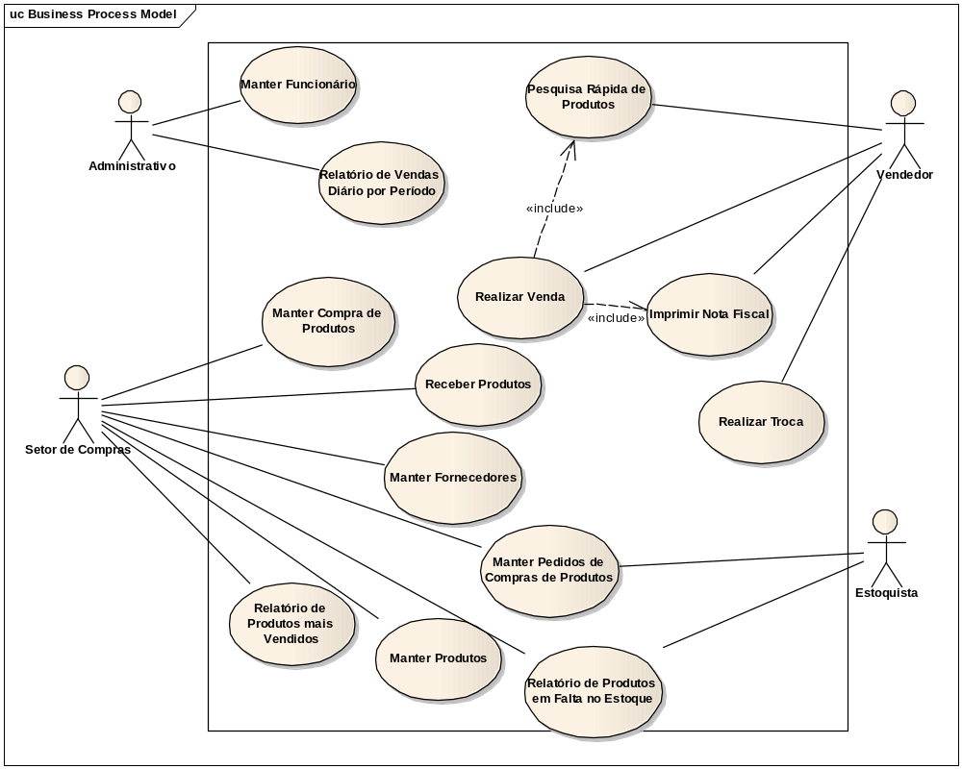
SVCE
Sistema de Vendas e Controle de Estoque
Casos de Uso – Diagrama (página 26)

Slide 11
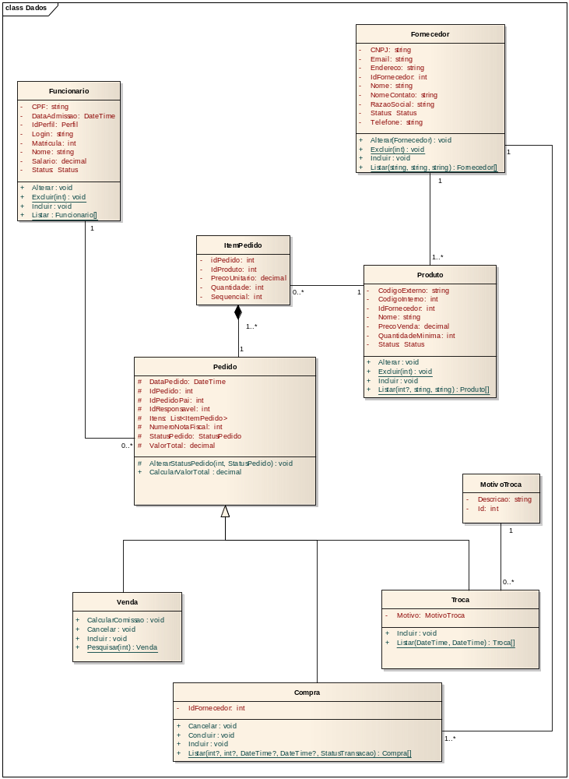
SVCE
Sistema de Vendas e Controle de Estoque
Classes – Diagrama (Página 38)

Slide 12
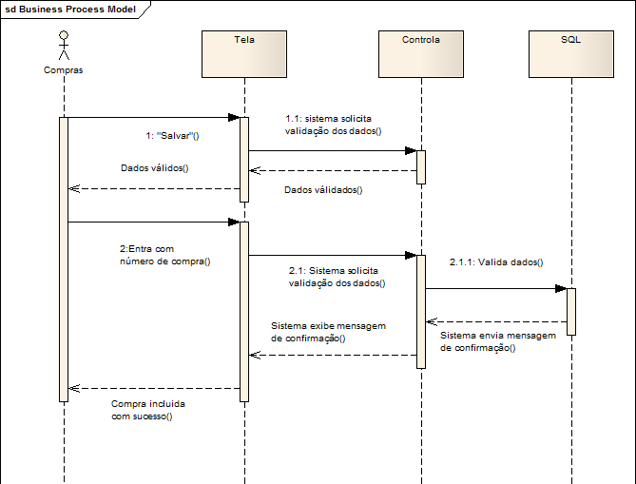
SVCE
Sistema de Vendas e Controle de Estoque
Seqüência – Diagrama do Caso de Uso – Incluir Compra (Página 43)

Slide 13
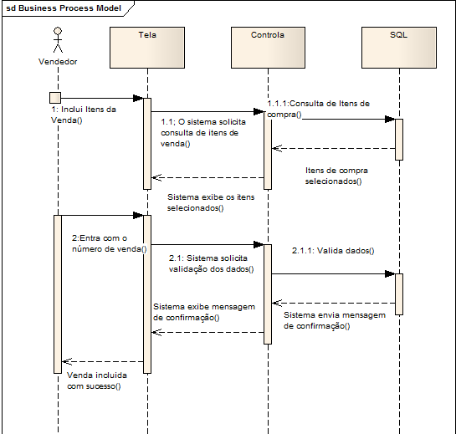
SVCE
Sistema de Vendas e Controle de Estoque
Seqüência – Diagrama do Caso de Uso – Incluir Venda(Página 45)

Slide 14
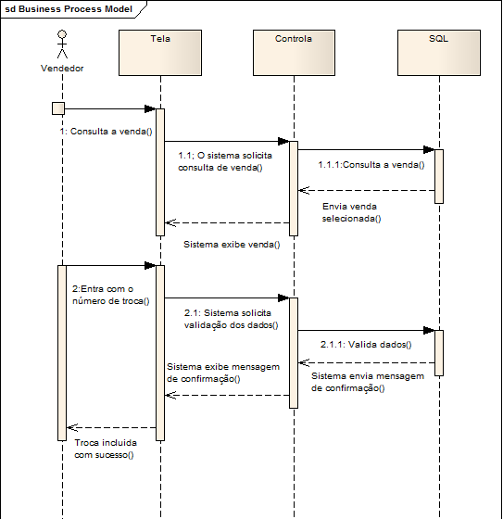
SVCE
Sistema de Vendas e Controle de Estoque
Seqüência – Diagrama do Caso de Uso – Incluir Troca (Página 44)

Slide 15
SVCE
Sistema de Controle de Vendas e Estoque
Transição de Estados
Conforme orientação do professor, destacamos os Eventos e as Ações de cada mudança de estado, sendo todas implementadas no sistema.
Estamos à disposição da banca para eventuais dúvidas.
Diagrama de Estados (Páginas 46, 47 e 48).

Slide 16
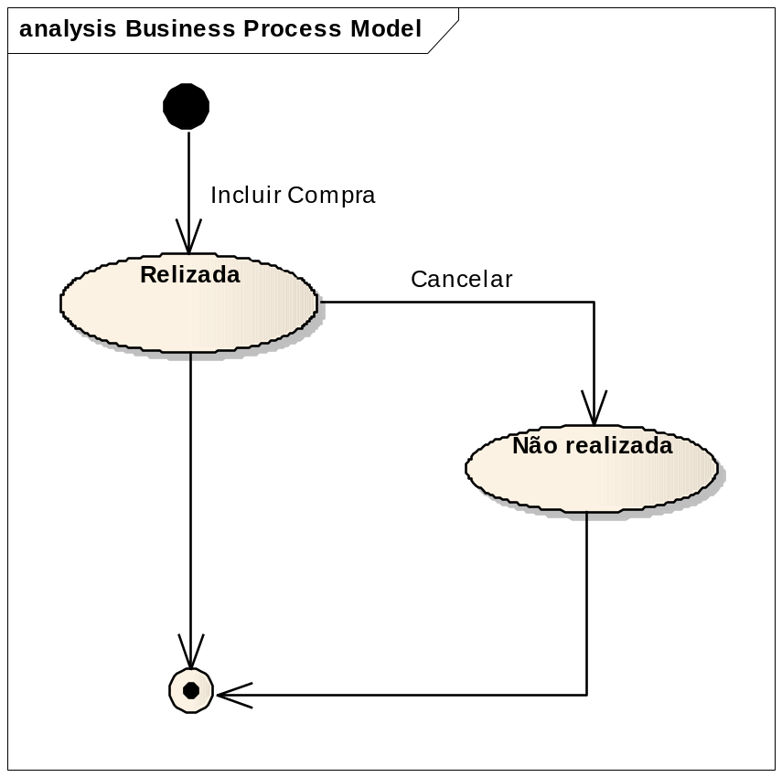
SVCE
Sistema de Controle de Vendas e Estoque
Transição de Estados – Cadastrar Negócio(Página 046)

Slide 17
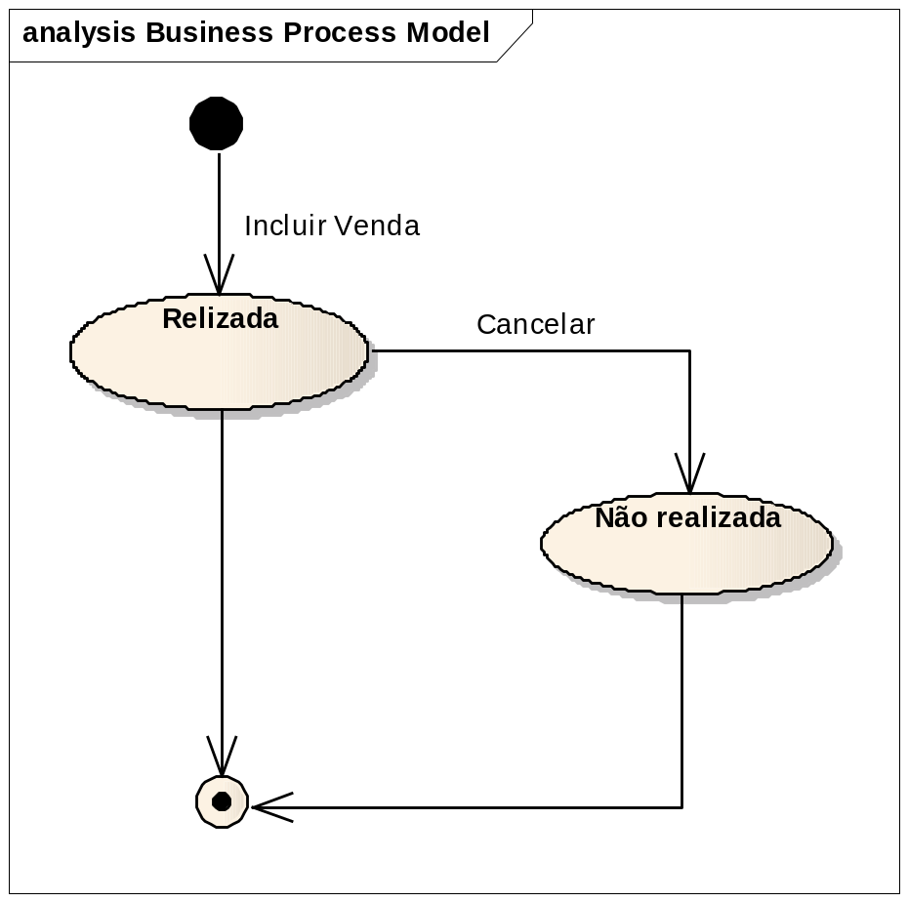
SVCE
Sistema de Vendas e Controle de Estoque
Transição de Estados – Cadastrar Venda (Página 47)

Slide 18
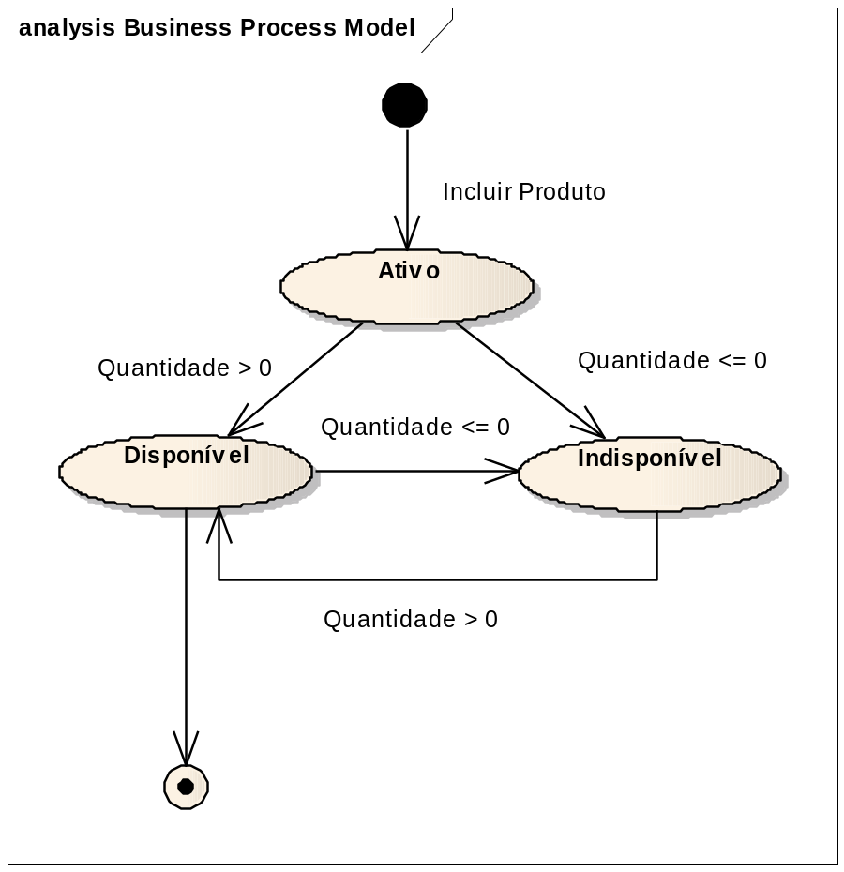
SVCE
Sistema de Vendas e Controle de Estoque
Transição de Estados – Manter Produto (Página 47)

Slide 19
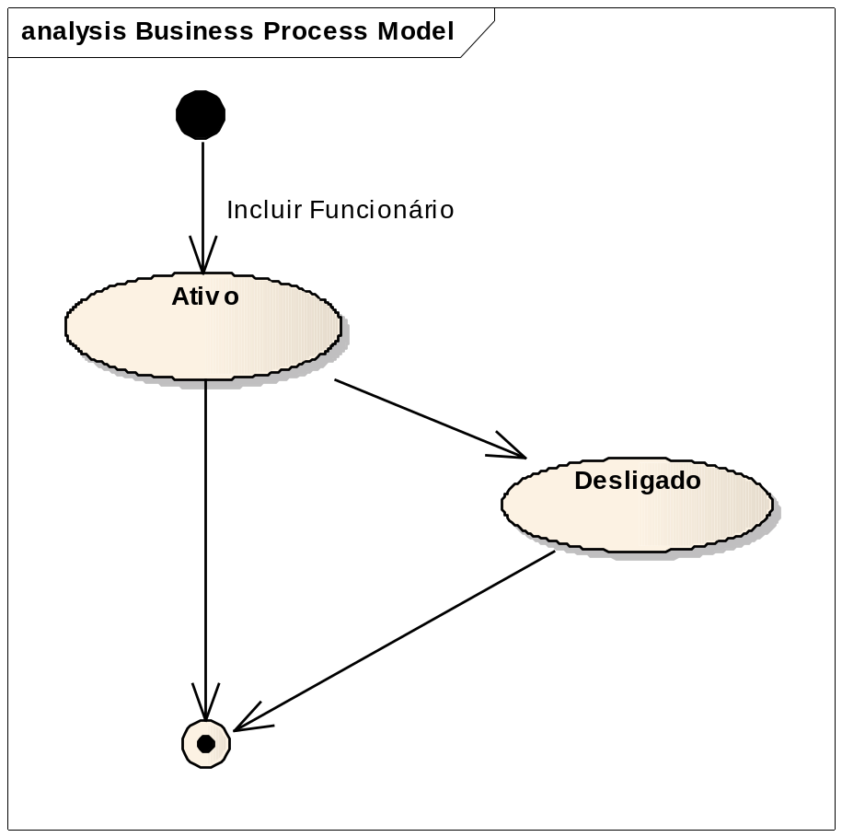
SVCE
Sistema de Vendas e Controle de Estoque
Transição de Estados – Cadastrar Funcionário (Página 48)

Slide 20
SVCE
Sistema de Vendas e Controle de Estoque
Projeto Lógico de Banco de Dados

Slide 21
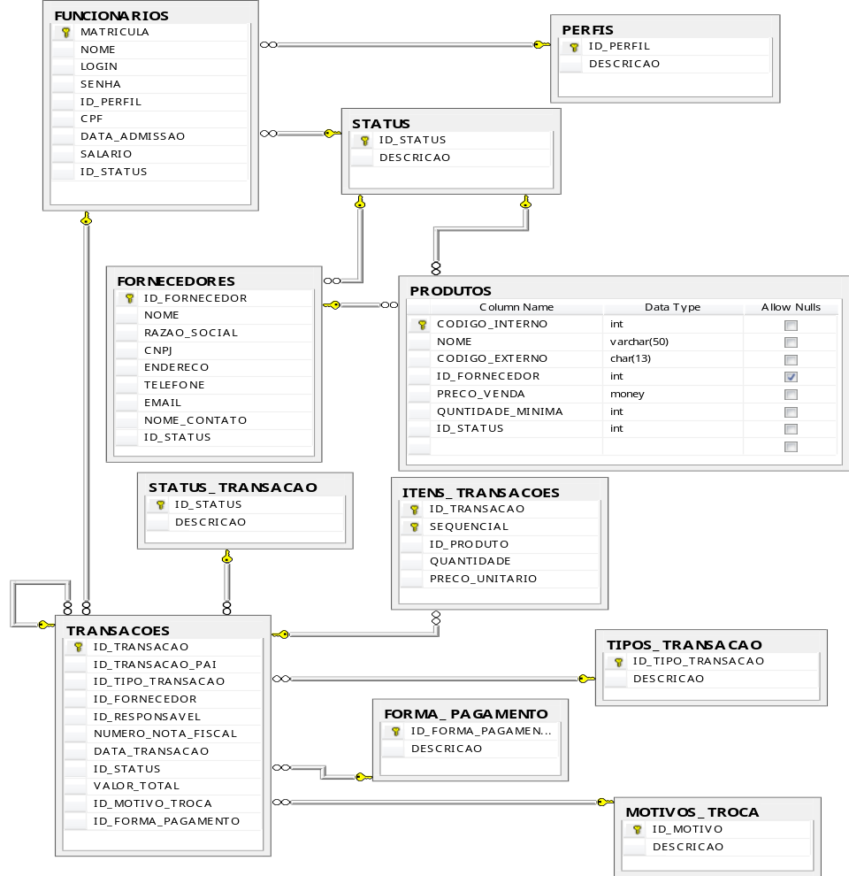
SVCE
Sistema de Vendas e Controle de Estoque
Projeto Lógico de BD (Página 49)

Slide 22

SVCE
Sistema de Vendas e Controle de Estoque
Projeto de Interface Gráfica (Página 62)
Imagem que referência a edição de itens no sistema.
Imagem que referência a exclusão de itens no sistema.

Slide 23
SVCE
Sistema de Vendas e Controle de Estoque
Projeto de Interface Gráfica – Mapa de Navegação (Página 59)
Tela de Login do SVCE
CADASTROS
TRANSAÇÕES
RELATORIOS
Produtos mais vendidos
Funcionário
Compra
Fornecedor
Venda
Produto em falta no estoque
Produto
Troca
Produto por volume de venda

Slide 24
SVCE
Sistema de Vendas e Controle de Estoque
Implementação

Slide 25
SVCE
Sistema de Vendas e Controle de Estoque
Escopo do Sistema
Cadastros | Transações | Relatórios
Cadastro de funcionários | Realizar Compra | Relatório de vendas por período
Cadastro de produtos | Realizar Troca | Relatório de produtos em falta no estoque.
Cadastro de fornecedores | Realizar Venda | Relatório de produtos mais vendidos.

Slide 26
SVCE
Sistema de Vendas e Controle de Estoque
Manual do Usuário

Slide 27
SVCE
Sistema de Vendas e Controle de Estoque
Manual do Usuário
O Manual do Usuário encontra-se após a documentação junto com o livro dado a banca.
Para eventuais dúvidas, estamos à disposição da banca.

Slide 28
SVCE
Sistema de Vendas e Controle de Estoque
Apresentação do Sistema

